Slide 1
Bevölkerungsrat 2025: Input zu «Gesundheitsförderung und Prävention in der Schweizer Gesundheitspolitik»
Dr. Anina Hanimann, Fachbereichsleiterin GF+P
Interface Politikstudien Forschung Beratung AG

Slide 2




Worum geht‘s? 4 Fragen
Bildnachweis: Pixabay

Slide 3


Frage 1: Was meinen wir mit «Gesundheitsförderung und Prävention»?
Gesundheitsförderung
Prävention
ABER: Es chunnt druf aa…
Bildnachweis: pedibus.ch sowie impfengegengrippe.ch

Slide 4
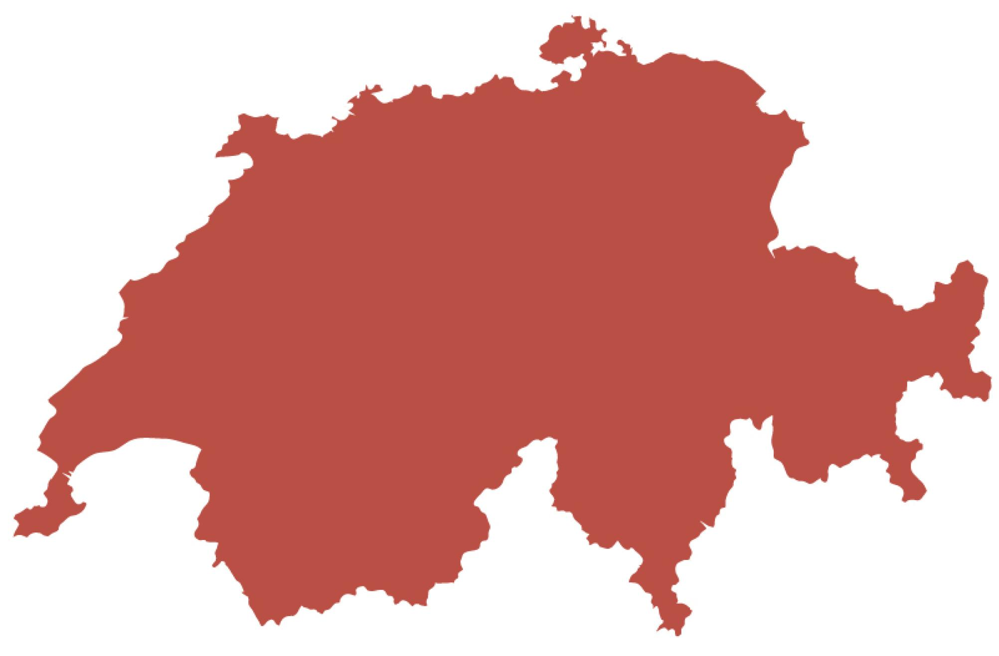
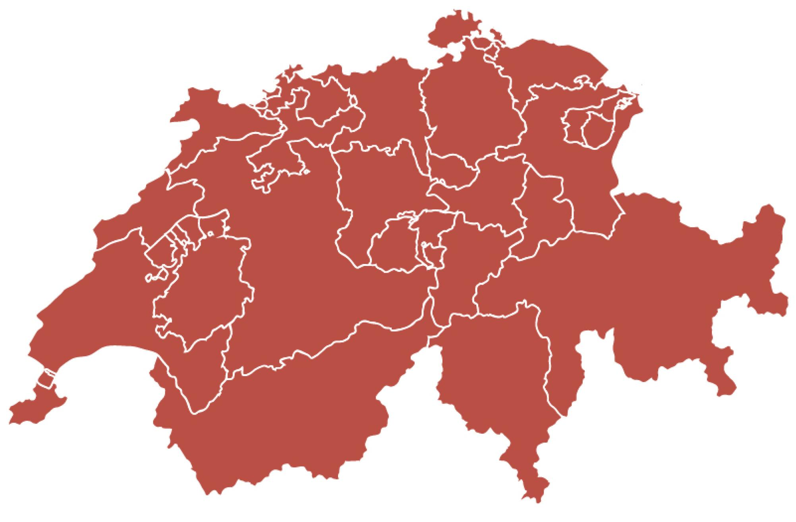
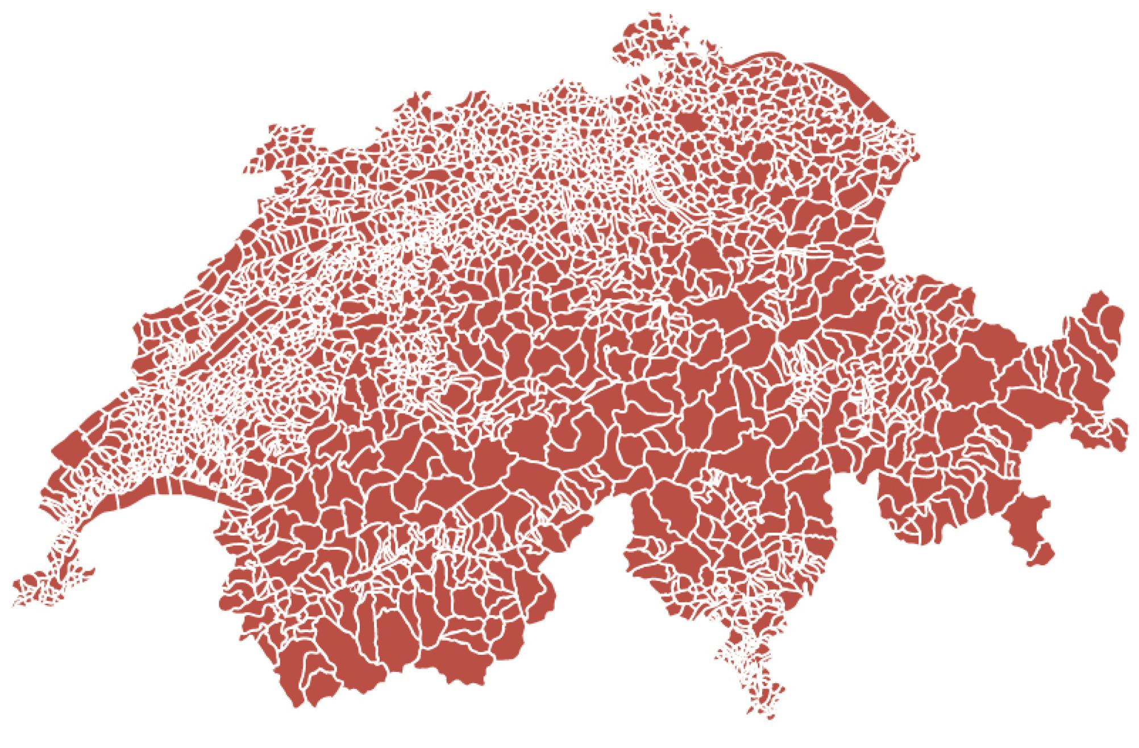
Frage 2: Woher kommt das Geld für GF+P und was wird mit diesem Geld gemacht?
Kranken- und Unfallversicherung
Umgang mit Lebensmitteln/Produkten
Bekämpfung übertragbarer Krankheiten
Strahlenschutz
Sportförderung
Alkoholgesetzgebung
Verbrauchssteuern
Arbeitnehmerschutz
Gesundheitsförderung und Prävention
Implementierung der vom Kanton zugewiesenen Aufgaben (z.B. Kontrolle von Verkaufsverboten [Alkohol, Tabak])

Slide 5
Frage 2: Woher kommt das Geld für GF+P und was wird mit diesem Geld gemacht?
56%
17%
4%
Steuern (d.h. Bundeshaushalt)
Zwecksteuern (Tabak- und Alkoholsteuer)
Prämienabgabe
Steuern (d.h. Kantons-/Gemeindehaushalt)
Zwecksteuern (Spielsuchtabgabe, div. Kantonale Sondersteuern)
Private und Leistungserbringer: 17%
Quelle: Obsan 2022
Bildnachweis: ch-info.swiss

Slide 6
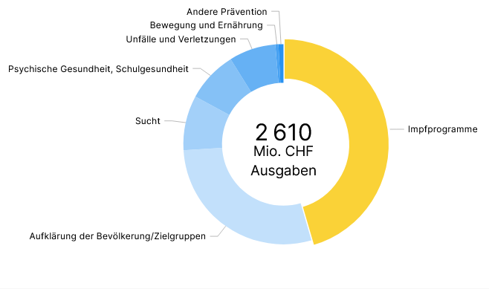
Frage 2: Woher kommt das Geld für GF+P und was wird mit diesem Geld gemacht?
Bildnachweis: Obsan 2025

Slide 7
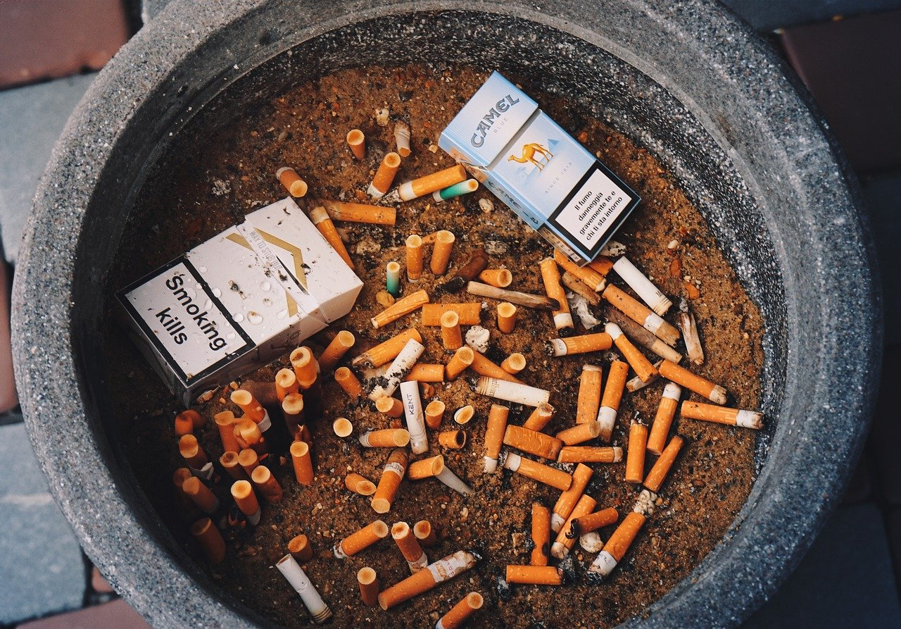
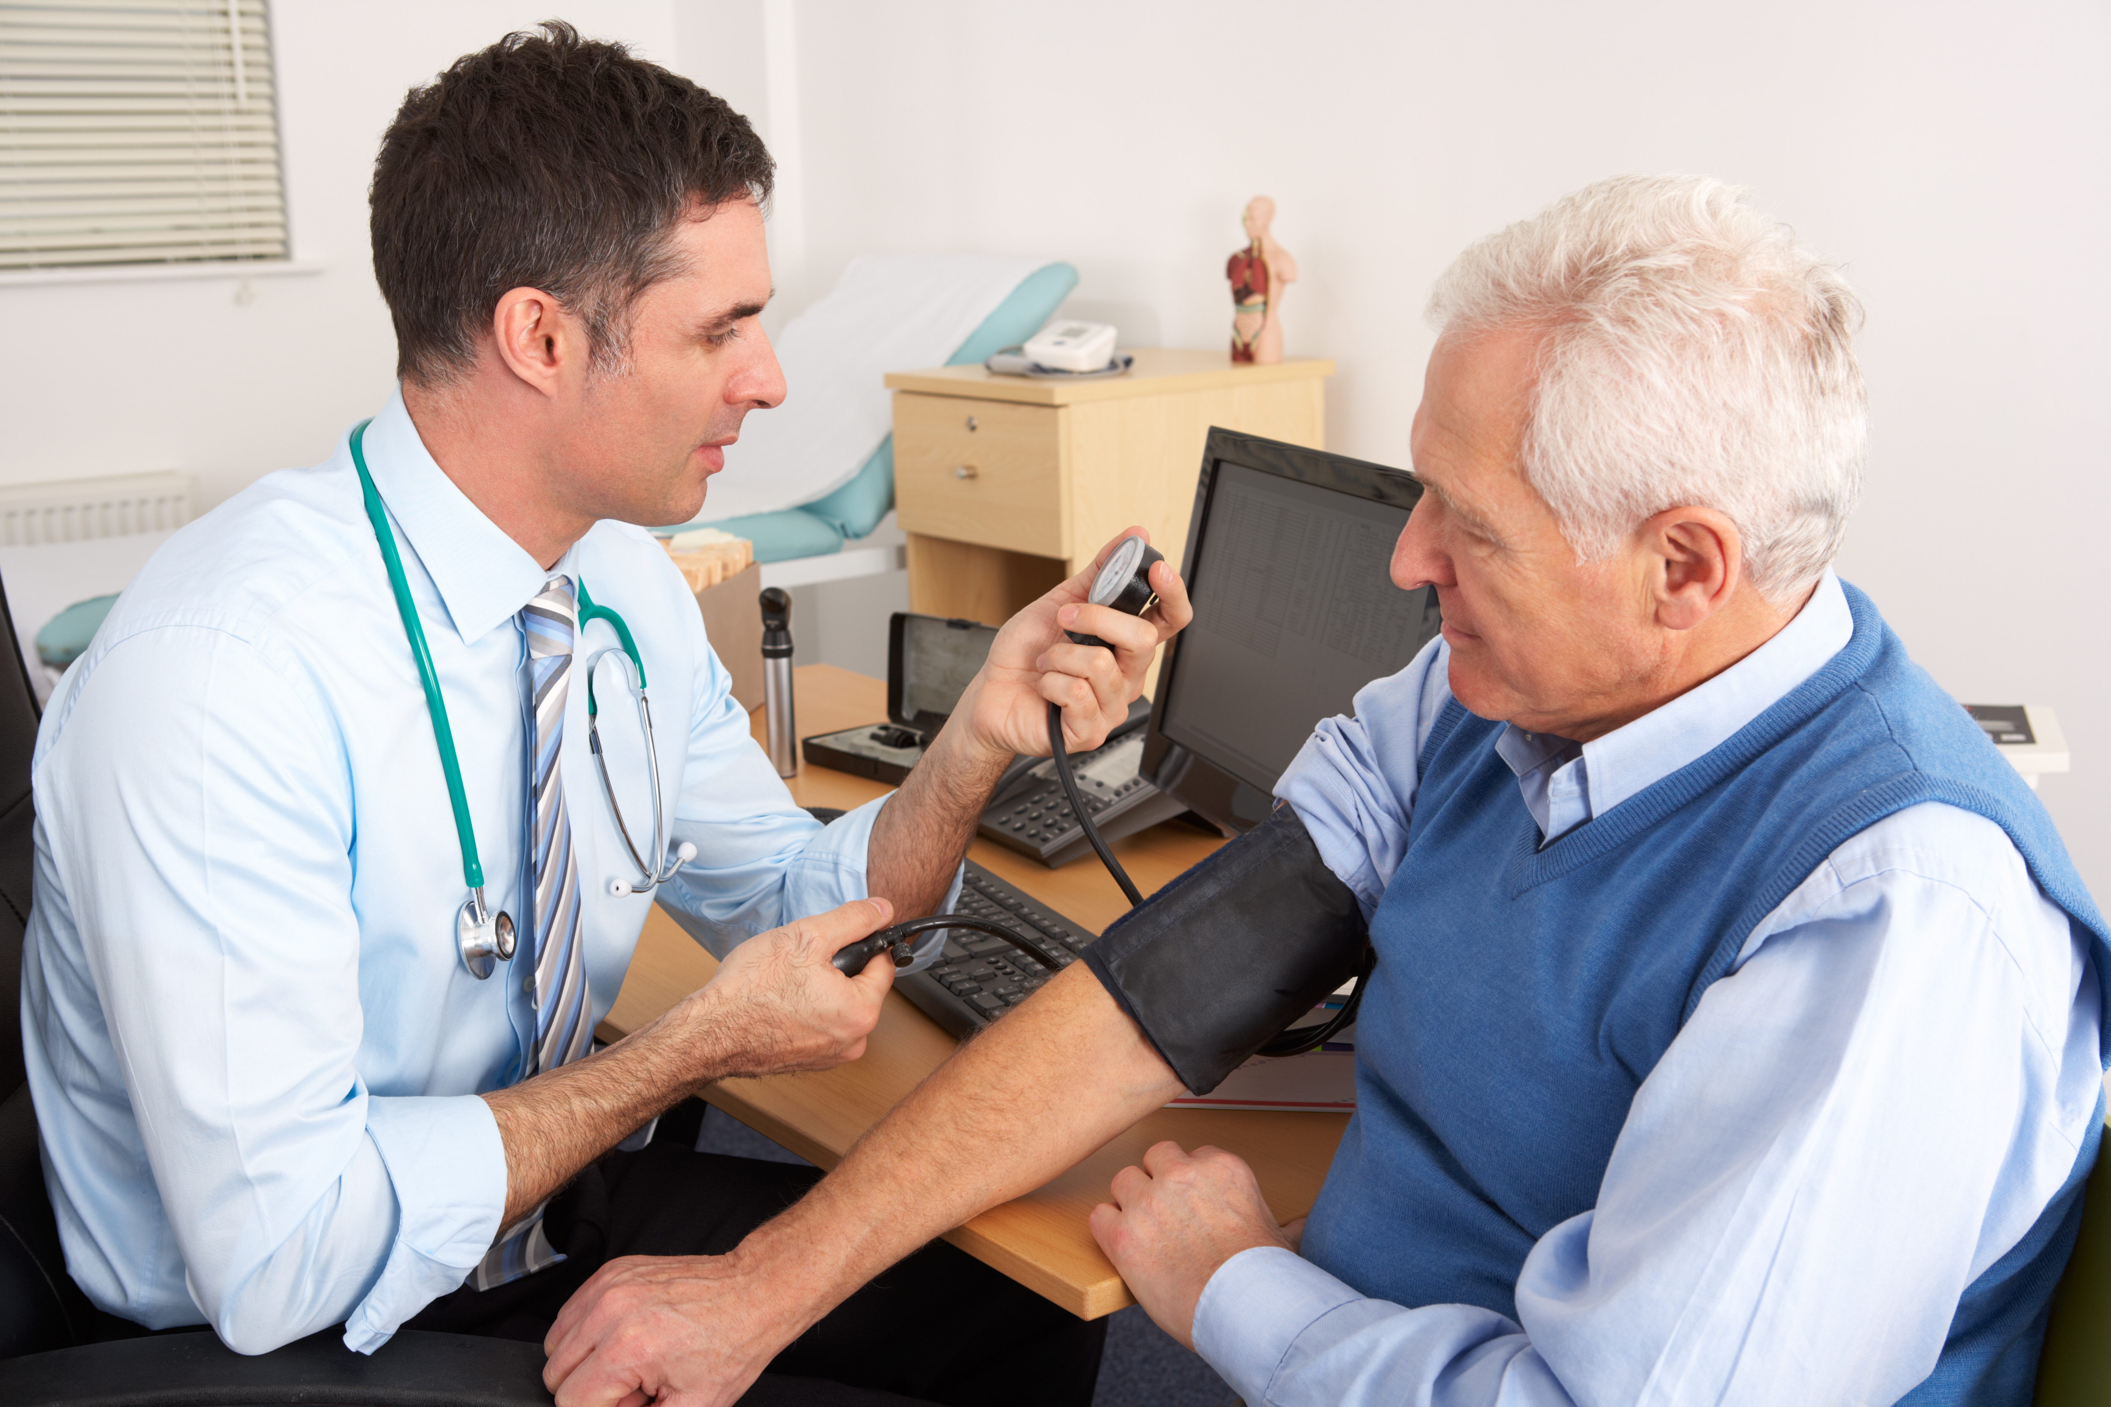
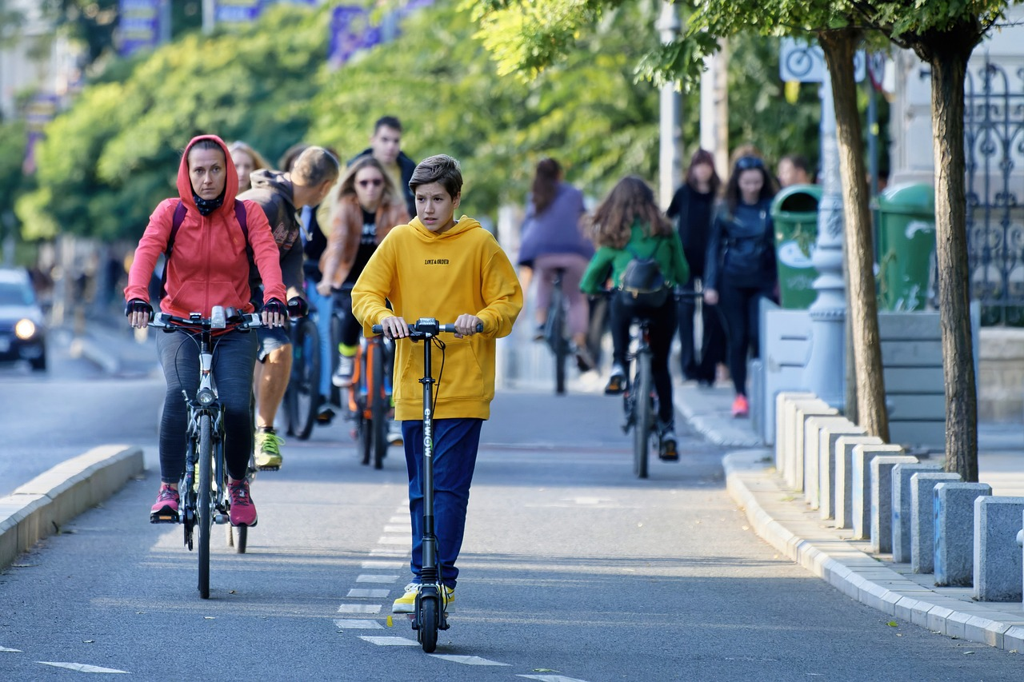
Frage 3: Welche Massnahmen der GF+P wirken langfristig kostensenkend/-sparend? Wie wird das gemessen?
Screening und Kurzintervention bei Hausarztbesuch (Alkohol, Drogen)
Massnahmen in der Lebenswelt wie Errichtung von Fahrradwegen
Rauchstopp-Programme bei Jugendlichen
Quelle: Marti et al. 2022
Bildnachweis: Pixabay (links und rechts), Shutterstock (Mitte)

Slide 8

Frage 3: Welche Massnahmen der GF+P wirken langfristig kostensenkend/-sparend? Wie wird das gemessen?
Massnahme
Wirkung
Problem 1: Komplexität
Blackbox
Problem 2: Abhängig vom Durchführungsort
«Lösung»: Kombination verschiedener Methoden; Wahl von Ersatzkriterien, die messbar sind
Quelle: Marti et al. 2022
Bildnachweis: Pixabay

Slide 9


Frage 4: Was sind Good Practice Beispiele, die funktionieren?
Orientierungsliste kantonale Aktionsprogramme (KAP) von Gesundheitsförderung Schweiz
WHO «Best Buys»
Bildnachweis: WHO (2017)

Slide 10

Fragen

Slide 11
Danke für Ihre Aufmerksamkeit!
Dr. Anina Hanimann
hanimann@interface-pol.ch
021 310 17 91

